Slide 1
あなたの理想のパートナーとは？
ワークシートｐ1～２
Notes:
「自分らしい「幸せ」って？パートナーとの良好な関係構築のために」の第1回の授業を始めます。今回のテーマは「あなたの理想のパートナーとは？」です。

Slide 2
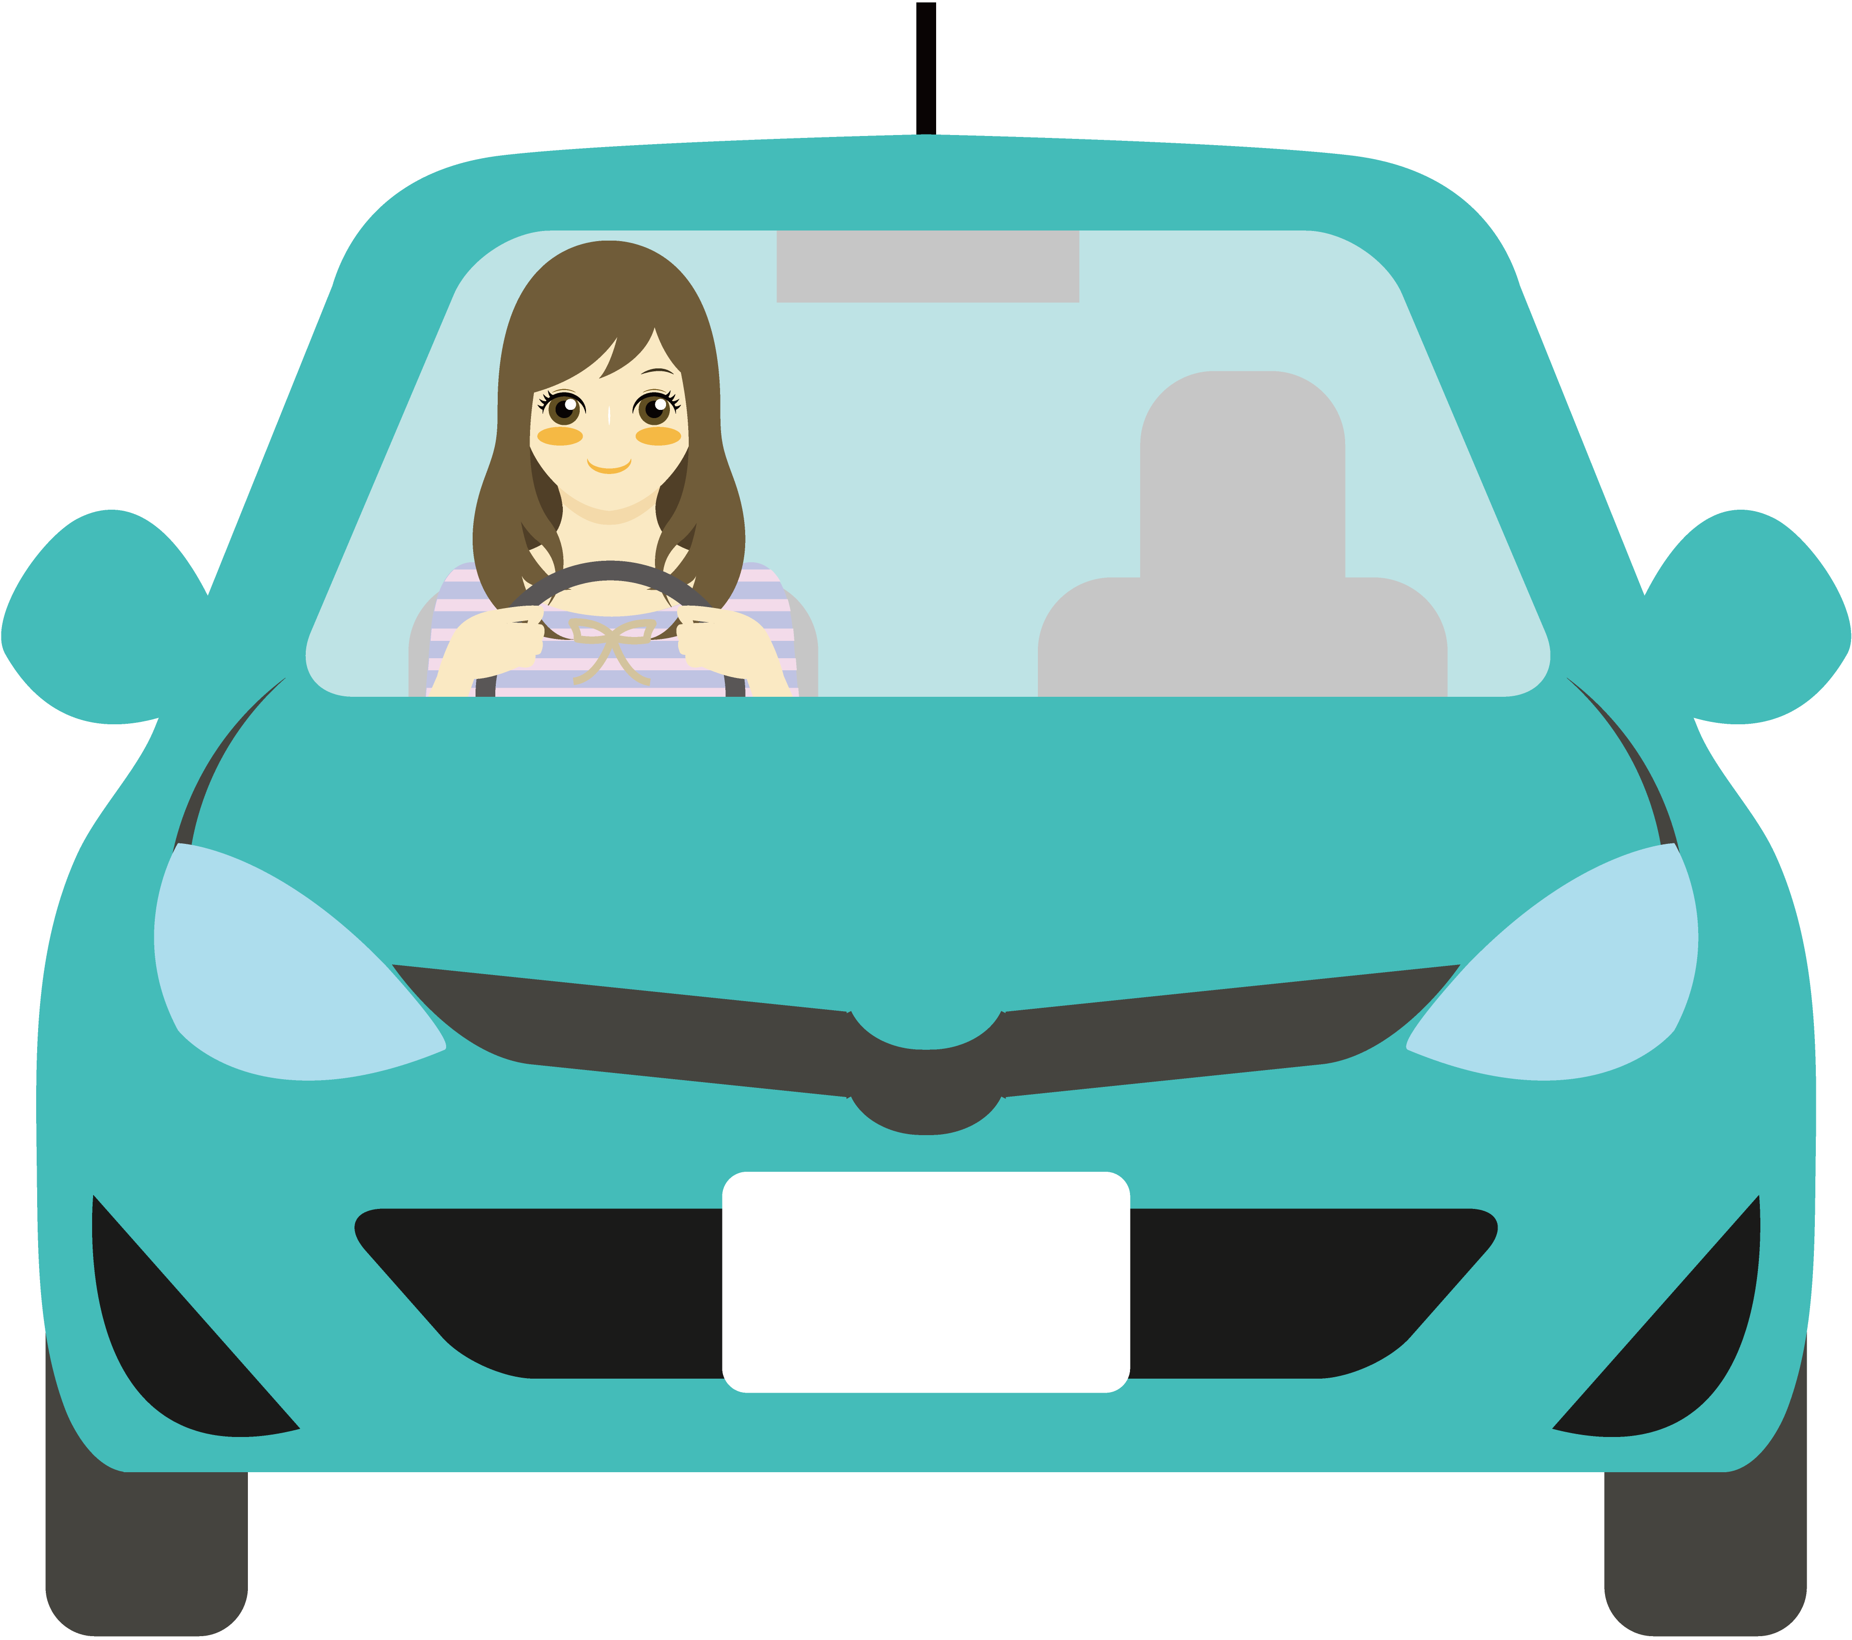
あなたの理想のライフプランは？
車や家を買う？
世界一周をする？
結婚する？
Notes:
あなたの理想のライフプランはなんですか？車や家を買うことですか？結婚をすることですか？それとも、世界一周旅行をすることですか？

Slide 3
ワークシートにライフプランを記入してみよう
（記入例）
パートナーに出会う
１人目出産
２人目出産
大学入学
大学卒業
家を買う
結婚
現
在
19
21
22
25
27
29
31
ペットを飼う
日本一周
退職
49
65
67
Notes:
そこで、あなたの理想のライフプランをワークシートの1ページに記入してみましょう。スライドの記入例のように書いてみてください。書けたら、周りの人と比べてみてください。結婚をして家庭を持ちたいと思っている人が多かったように思います。なので、次はパートナーとの幸せについて考えていきたいと思います。

Slide 4
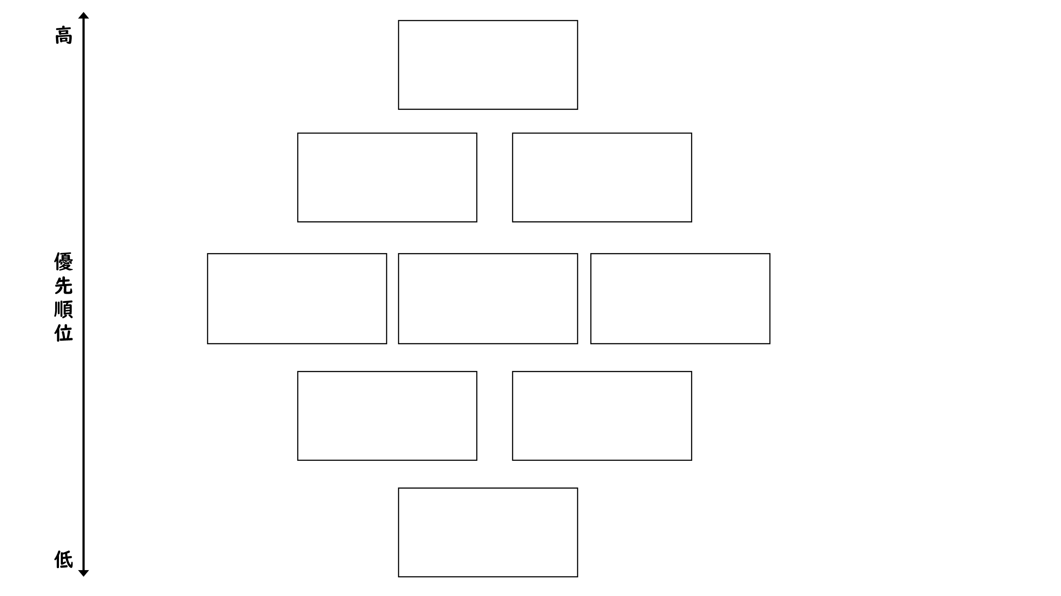
パートナーとの「幸せ」は？
パートナーとは…恋人および結婚相手やそれに準ずる相手
自分が思うパートナーに関する「幸せ」を
ダイヤモンドランキングで考えてみよう！
なぜその順番にしたのか理由も書いてみよう！
１
２
２
３
３
３
４
４
５
Notes:
ワークシートの2ページを見てください。この授業でのパートナーとは、「恋人および結婚相手やそれに準ずる相手」というように考えていきます。では、自分が思うパートナーに関する幸せをダイヤモンドランキングで示してみましょう。ダイヤモンドランキングとは、上にあるものほど優先順位が高く、下になるにつれて優先順位は下がっていきます。スライドの四角の中の数字が、順位を表しています。ワークシートに書いてある９つの項目にランキングをつけてみましょう。そしてそれが完成した人は、その順番にした理由を下の枠の中に書いてみましょう。

Slide 5
理想のパートナーを設定しよう！
性別役割分業
男女共同参画社会基本法
Notes:
次は、理想のパートナーを設定していきます。まず、1ページの真ん中にあるワークシートの用語を確認しましょう。スライドを見て書き込んでください。

Slide 6
理想のパートナーを設定しよう！
ワークシートの空欄に理想のパートナー像を書いてみよう！
ペアの人に自分の理想のパートナーを紹介してみよう！
どんなことに気がつくかな？
Notes:
これらの用語を踏まえて、パートナーになってほしいのはどんな人なのか、その人のプロフィールの空欄を埋めるように完成させましょう。完成したら、ペアの人に、自分の理想のパートナーを紹介してみましょう。なにか気づいたことがある人は手を挙げて発表してください。

Slide 7
理想のパートナーを設定しよう！
自分たちの性格はそれぞれちがう
→パートナーの設定が全く同じ人はいない
→人それぞれ多様な価値観をもっている
Notes:
みんなの性格がそれぞれ違うように、パートナーの設定が全く同じ人はいないということがわかったと思います。また先ほどのライフプランも、似ている人はいても、全く同じ人がいなかったように、人それぞれ多様な価値観があることに気づけましたか。

Slide 8
今日の授業の感想を書こう
・今日の授業で学んだことを踏まえて、ふり返りシートの問いに答えましょう。
〇学びの確認
□自分自身と向き合い、理想のパートナーを設定できた。
□多様な価値観があることがわかった。
Notes:
最後に、今回の学びをまとめましょう。ワークシートの２ページの一番下にある学びの確認を見てください。自分自身と向き合い、理想のパートナーを設定できましたか。多様な価値観があることがわかりましたか。達成できていると思ったら、四角にチェックをつけましょう。1６ページを見てください。ふり返りシートに書いてある問いに答えましょう。

